Slide 1
Hiekanpään koulu - Jopo TYÖPAIKKAOPISKELU AKKU JA VARAOSA
Henri Pesonen

Slide 2
Omat tavoitteet työpaikkajaksolta
Olin työpaikka opiskelussa AKKU JA VARAOSASSA 18.1 – 13.4
Valitsin työpaikan, koska minua kiinnostaa autojen korjaaminen ja laitto
Työpaikan suhteen oli hyviä odotuksia
Haluan oppia korjaamaan autoja paremmin ja taitavammin

Slide 3
Työpaikan yleisesittely
AKKU JA VARAOSA
yritys on perustettu 1977
Sijaitsee Länsiväylä 32, 76150 Pieksämäki
Työpaikalla korjataan autoja
Työn tekijöitä on 7
Ammattinimikkeitä ​4 asentajaa, 2 varaosamyyjää ja 1 toimistotyöntekijä

Slide 4
Työtehtäväni
Auton korjaus hommat olivat mieluisempia ja hauskoja esim. öljynvaihto, renkaiden vaihto ja tukivarsien tai pienien osien vaihto
Roskien vieminen oli epämieluisinta

Slide 5
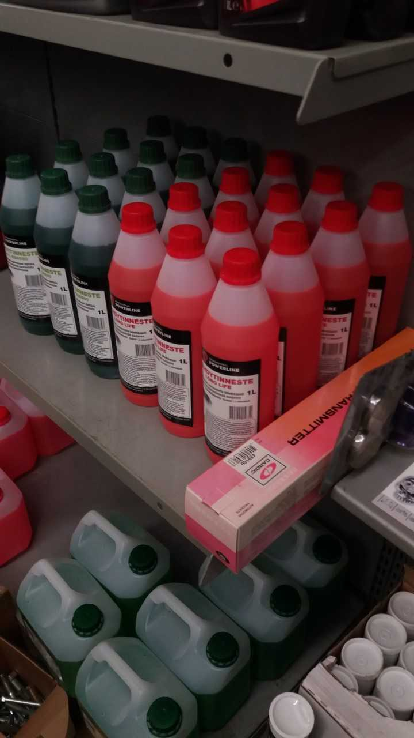
Viikko 1
Tällä viikolla laitoin tavaroita hyllyyn ja laitoin korjattavien autojen osia hyllyyn

Slide 6
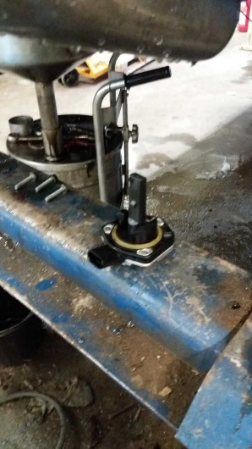
Viikko 2
Tällä viikolla vaihdoin muutamaan autoon öljyt ja laittelin hyllyyn korjattavaksi tulevien autojen osia

Slide 7
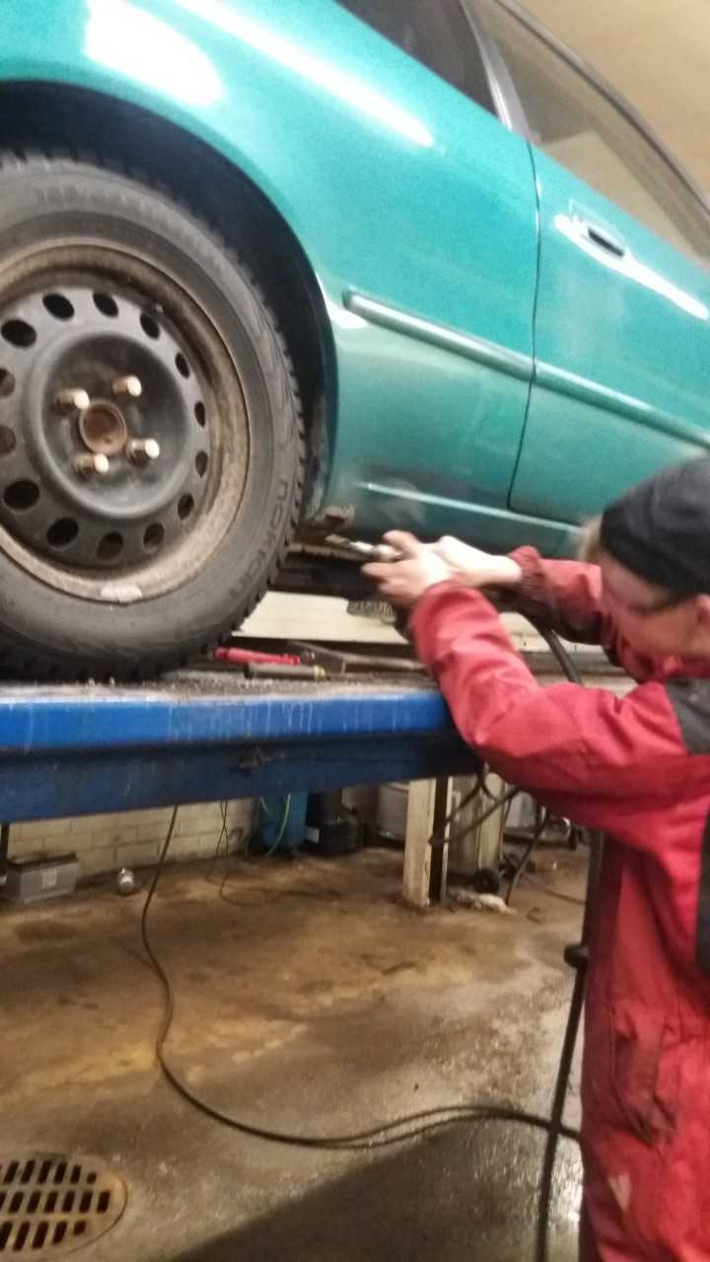
Viikko 3
Tällä viikolla vaihdoin muutaman akun ja pariin autoon öljyt

Slide 8
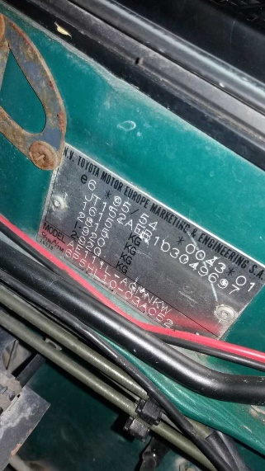
Viikko 4
Tällä viikolla korjasin autoja ja laitoin tavaroita hyllyyn, josta asentajat ottavat autoihin tarvittavat tavarat

Slide 9
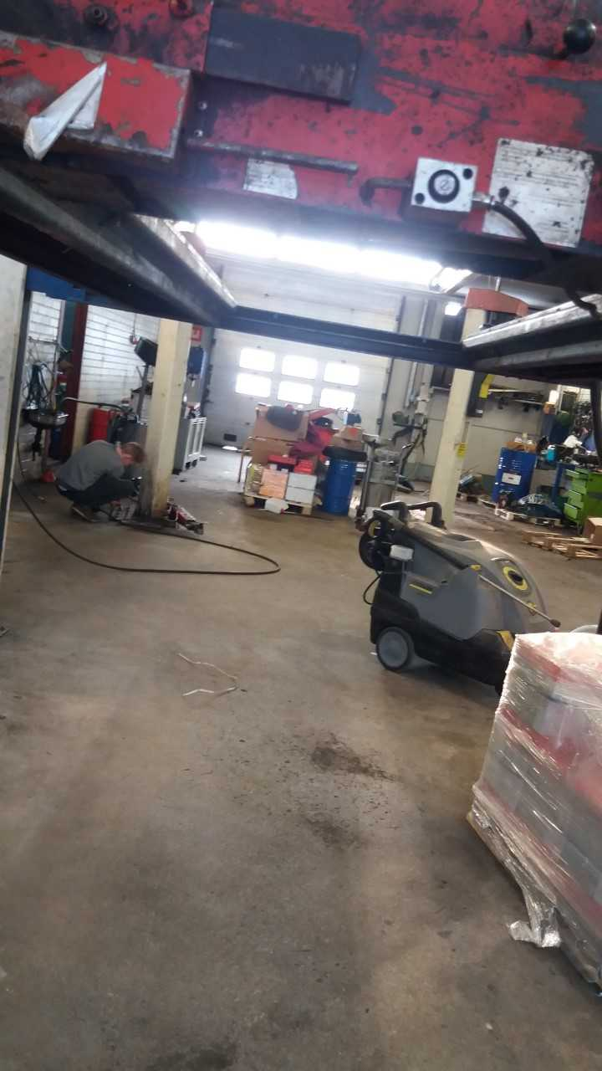
Viikko 5
Tällä viikolla siivotiin ensimmäinen halli puhtaaksi ,kun sinne tuli uusi lattia

Slide 10
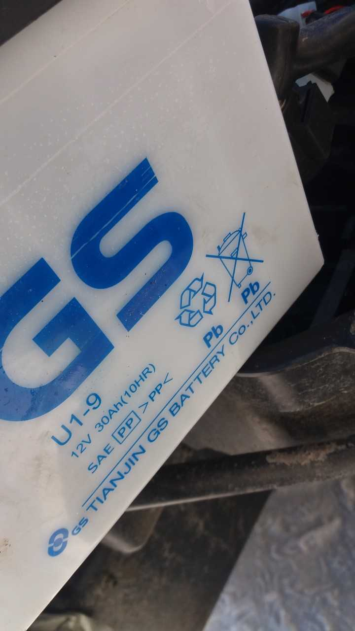
Viikko 6
Tällä viikolla maalasin saman hallin seiniä, jonka lattiat viime viikolla puhdistetiin

Slide 11
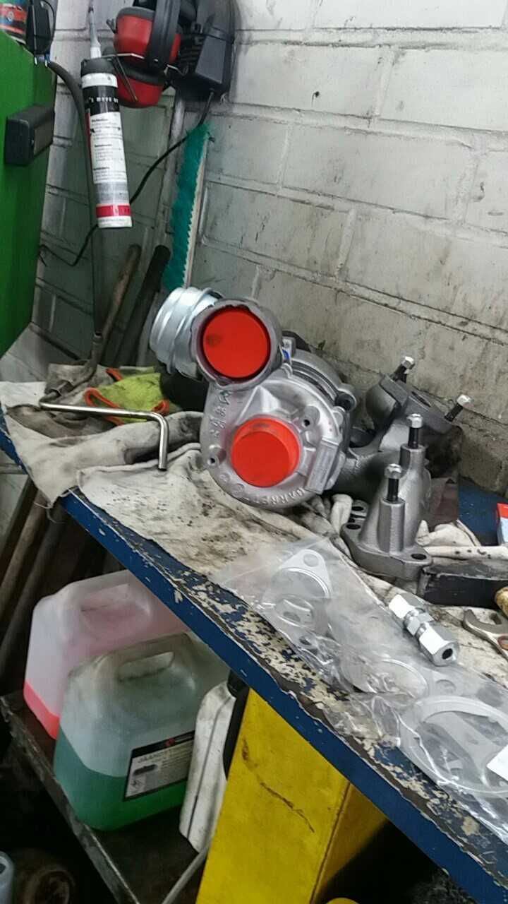
Viikko 7
Tällä viikolla hyllytin tavaroita ja olin hallin puolella tekemässä pientä

Slide 12
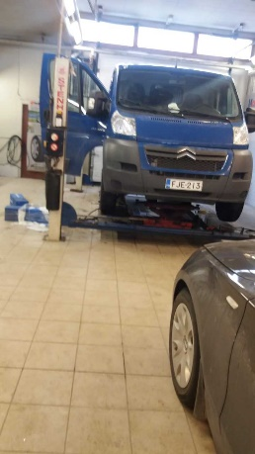
Viikko 8
Tällä viikolla korjailin autoja ja hyllytin tavaraa

Slide 13
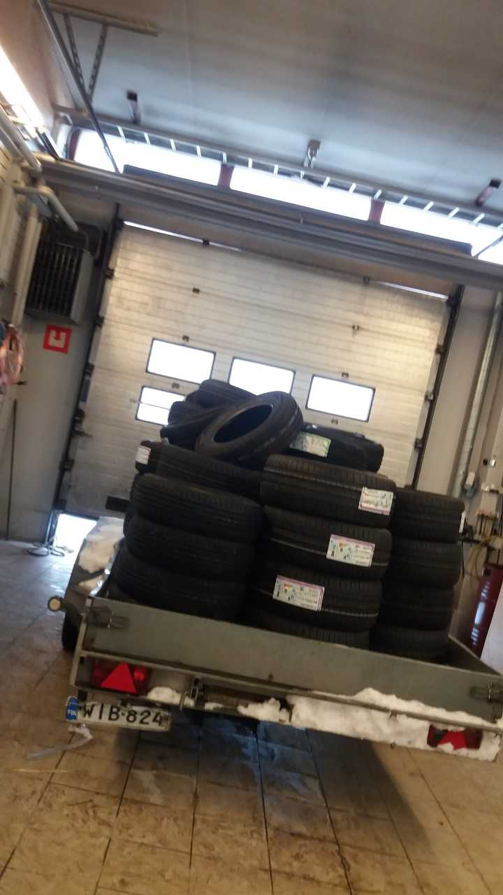
Viikko 9
Tällä viikolla vietiin uusia renkaita varastoon ja sitten hyllytin ja ja keräsin korjattavien autojen osat valmiiksi

Slide 14
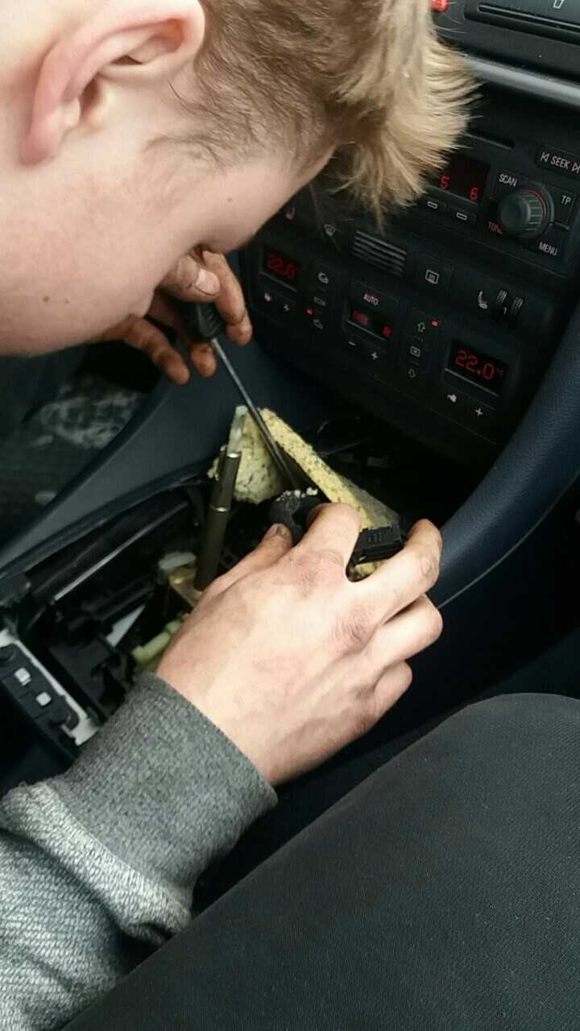
Viikko 10
Tällä viikolla oltiin vain yksipäivätöissä kun oli pääsiäinen. Tällä viikolla olin hallissa ja tein pieniä hommia ja laittelin varaosia valmiiksi hyllyyn

Slide 15
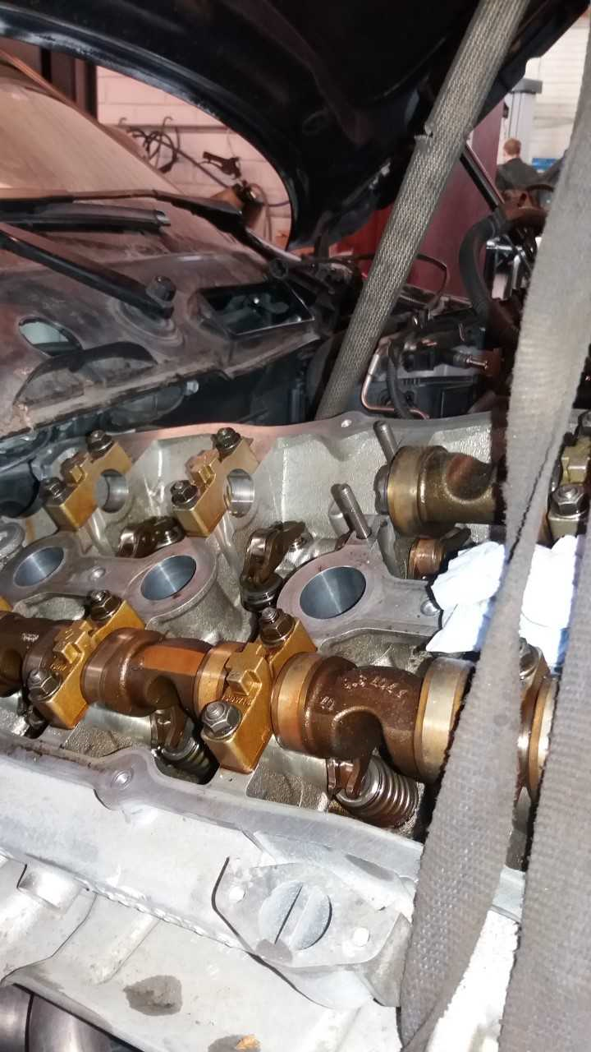
Viikko 11
Tällä viikolla siivoiltiin hallia ja korjailin autoja

Slide 16

Viikko 12
Tällä viikolla siivosin halleja ja laitoin korjattavaksi tulevien autojen osia hyllyyn

Slide 17
Pohdinta
Mukavinta oli autojen kanssa touhuaminen
Opin korjaamaan autoja paremmin ja saavutin tavoitteeni
Ongelmia jakson aikana ei ollut
Sain tarpeeksi ohjausta/apua jos tarvitsin
Kyllä ala voisi kiinnostaa jatkossa
Että pääsisi tämmöiseen paikaan töihin tarvitsee käydä autoala

